Slide 1
EL SUFRIMIENTO DE UN CORAZÓN ARDIENTE
Rev. Lizzette Gabriel-Montalvo,
Presidenta CIEMAL
22 de mayo de 2014
Tijuana, México

Slide 2
EL CORAZÓN ARDIENTE
Una experiencia de renovación
Una poderosa transformación que nos lleve a ser una Iglesia vibrante y de crecimiento sostenido.
Una Iglesia que comunique la Palabra con fervor.

Slide 3
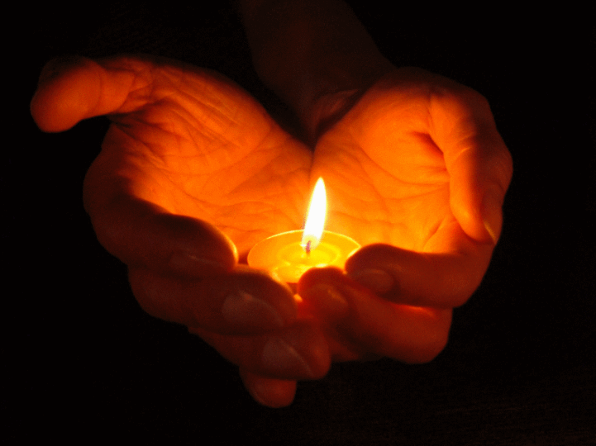
EL CORAZÓN ARDIENTE
Una Iglesia que adore con pasión en el corazón.
Una Iglesia que vaya a donde el Espíritu la dirija en:
  obediencia,
  gratitud,
  misericordia
  servicio.

Slide 4
UNA URGENTE NECESIDAD DE SERVIR AL DIOS VIVO PORQUE:
ha vivido un intenso proceso de sanidad interior,
a través de un encuentro contundente con Dios,
que le ha hecho sentir una profunda convicción de salvación
y ha iniciado un proceso serio de una vida piadosa.

Slide 5
SAN JUAN 16: 33
“Estas cosas os he hablado para que en mí tengáis paz. En el mundo tendréis aflicción; pero confiad, yo he vencido al mundo”. [Reina Valera, 1960]

Slide 6
SUFRIMIENTO
La palabra sufrimiento viene del latín “suffere”.
Sufrir significa soportar un daño físico, emocional o moral.
El sufrimiento es el padecimiento, la pena o el dolor que experimenta un ser vivo.

Slide 7
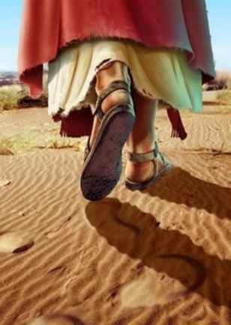
San Marcos 8: 31-35
Niéguese a sí mismo
Tome su cruz
Sígame

Slide 8
EL LUGAR DE UN DISCIPULO
¿Cuántas veces pretendemos ir delante de Jesús?
¿Cuántas veces hemos pensado que tenemos el control de todas las cosas?
¿Cuántas veces hemos tenido que regresar al lugar que nos corresponde

Slide 9

EL CAMINO DE UN DISCIPULO
No es la crucifixión, es la resurrección.
Se trata de salvar la vida, ganar el alma y
vivir en el reino.

Slide 10
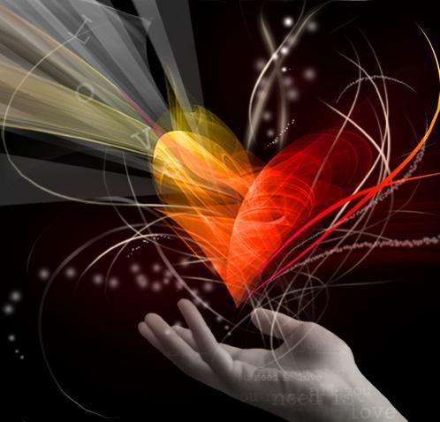
CONCLUSIÓN
Un corazón ardiente está dispuesto al verdadero discipulado.
Esta decisión plena tiene un costo y muchas veces implica sufrimiento.
Es hacer del Espíritu de Dios la regla de todas tus acciones.

